Slide 1
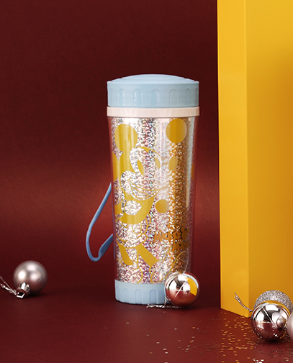
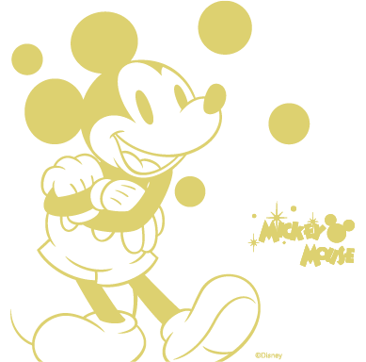
奇幻星云系列
MICKEY MOUSE FANTASY NEBULA
奇幻星云
双层晶莹随手杯
产品型号： DSM-AF093
市场参考价： 48.00
批发价： 13.00
规格：7.5×7.5×18.5cm 380mL
材质：PP
装箱明细：60pcs/箱
功能简介：
1、食品级材质，易清洗，健康卫生；
2、双层防烫，提手设计易携带。
带上我 居家、办公、出行我都能胜任!

